Slide 1
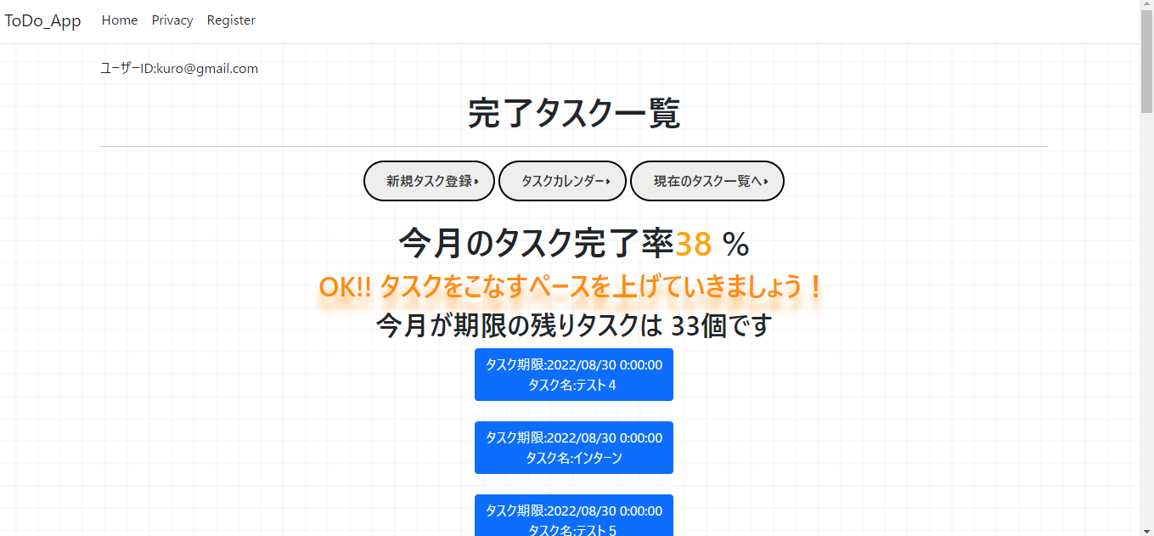
非機能要件
・完了したタスクの表示・表彰
完了したタスクのみを表示し、1ヶ月間のタスク達成率によってユーザーを表彰

Slide 2
非機能要件
タスクの並び替え
タスク一覧画面から以下の並び替えが可能
・完了期限が近い順
・完了期限が遠い順
・優先度順
・登録日が新しい順

Slide 3
ログイン機能
機能
Todoアプリのログインを行う
ログインに必要な項目
ユーザーID（メールアドレス、半角英数字記号）
パスワード（4文字以上255文字以下、半角英数字記号）

Slide 4
ログイン機能
エラー判定（ユーザーID)
データベースに登録されているユーザーIDであるか
テキストボックスに入力されているか
メールアドレスであるか
文字数が255文字以下であるか
半角英数字記号を使用しているか

Slide 5
ログイン機能
エラー判定（パスワード)
データベースに登録されているパスワードであるか
テキストボックスに入力されているか
文字数が4文字以上であるか
文字数が255文字以下であるか
半角英数字記号を使用しているか

Slide 6
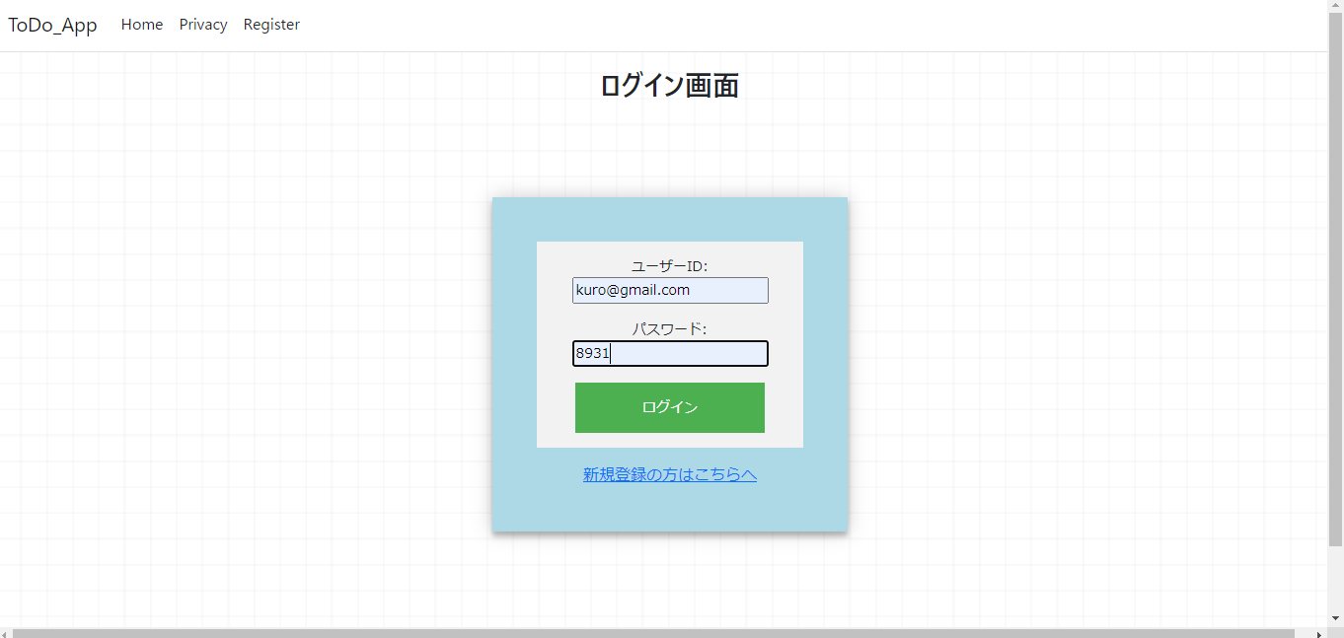
ログイン画面
実際のログイン画面
DBに登録されているユーザーIDとパスワード

Slide 7
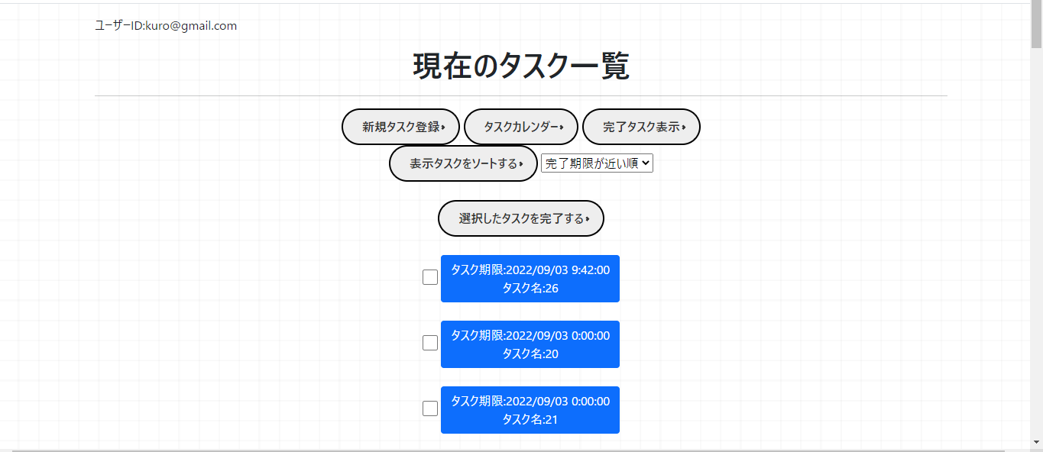
ログイン画面
ログインが完了し、タスク一覧画面へ

Slide 8
新規登録機能
機能
Todoアプリを初めて利用する際にログイン情報の登録を行う
新規登録に必要な項目
ユーザーID（メールアドレス、半角英数字記号）
パスワード（4文字以上255文字以下、半角英数字記号）

Slide 9
新規登録機能
エラー判定（ユーザーID）
まだデータベースに登録されていないユーザーIDであるか
テキストボックスに入力されているか
メールアドレスであるか
文字数が255文字以下であるか
半角英数字記号を使用しているか

Slide 10
新規登録機能
エラー判定（パスワード）
テキストボックスに入力されているか
文字数が4文字以上であるか
文字数が255文字以下であるか
半角英数字記号を使用しているか

Slide 11
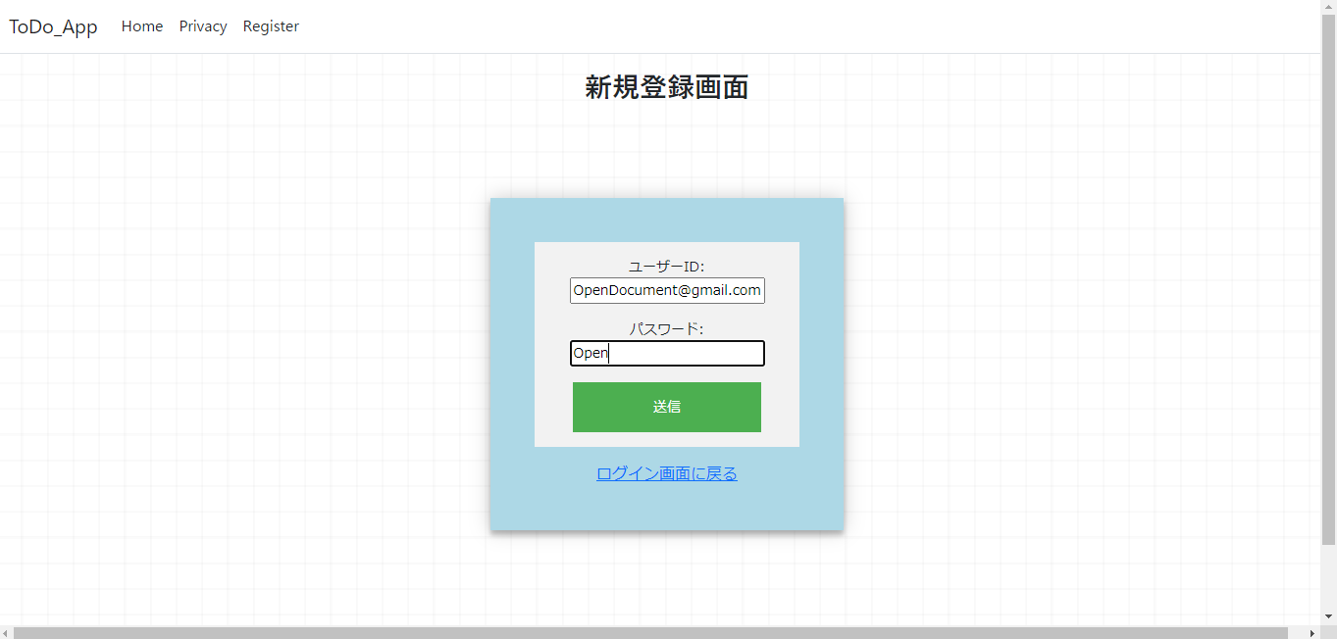
新規登録画面
実際の新規登録画面

Slide 12
タスク更新機能
機能
登録されているタスクの内容を更新
タスク更新画面では登録されたタスク内容が初期値として設定
タスクの内容は全て更新する必要はなく任意に更新可能

Slide 13
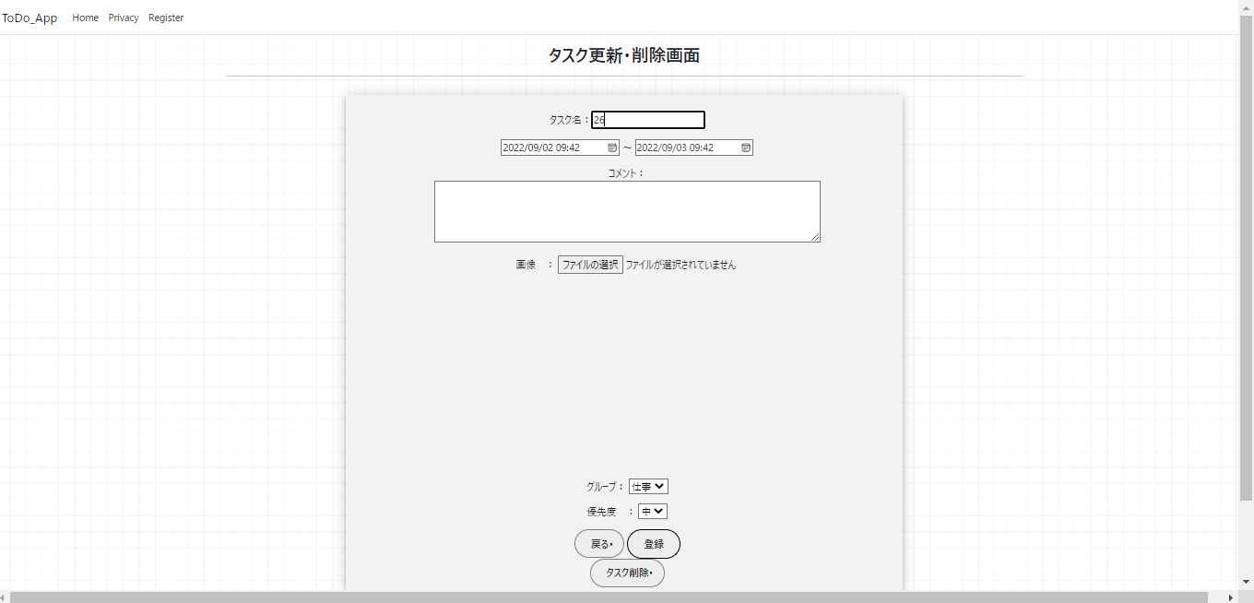
タスク更新画面
実際のタスク更新画面（更新前）

Slide 14
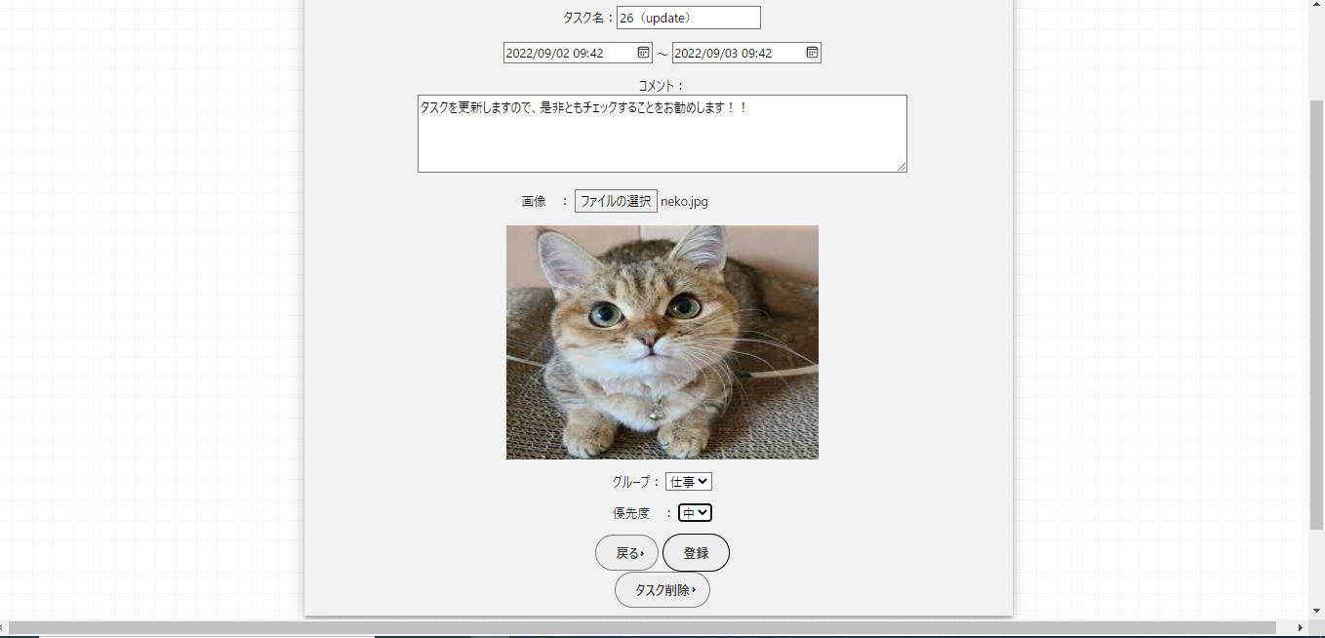
タスク更新画面
実際のタスク更新画面（更新中）

Slide 15
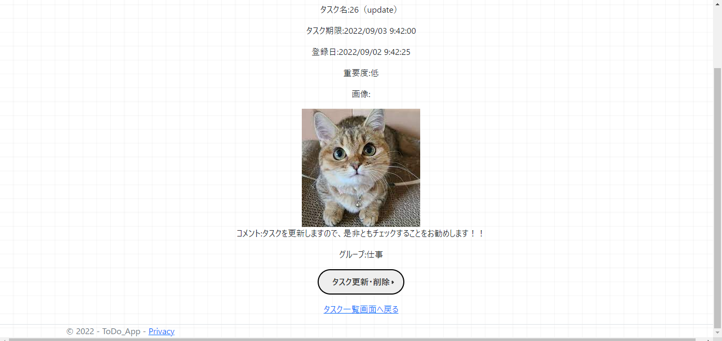
タスク更新画面
実際のタスク更新画面（更新後）

Slide 16
タスク削除機能
機能
登録されているタスクを削除
タスク削除後はタスク一覧画面に遷移

Slide 17
インターンシップを通じて(高田真季）
学んだこと
・要件定義や設計作業を正確・詳細に定義することが
後々の開発作業だけでなくプロジェクト全体の成功につながること。
・分からないことや出来ないことがあった時、何が分かっていないのかを正しく把握し、闇雲に調べるのではなく効率よく調査を進めることが大切であること。
・顧客との打ち合わせやチーム開発などで多くの人と
コミュニケーションをとる機会が想像よりも多いことを実感。

